Slide 1
Сервал
Номер участника: ______

Slide 2
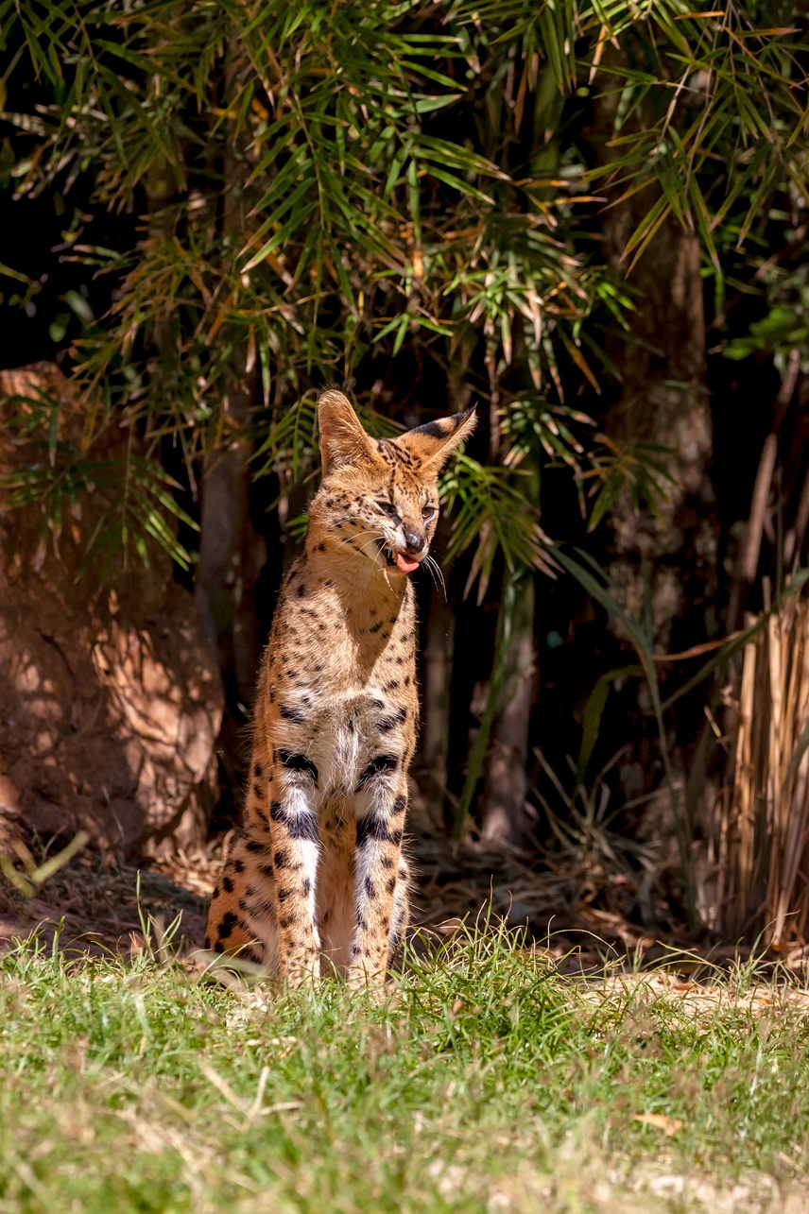
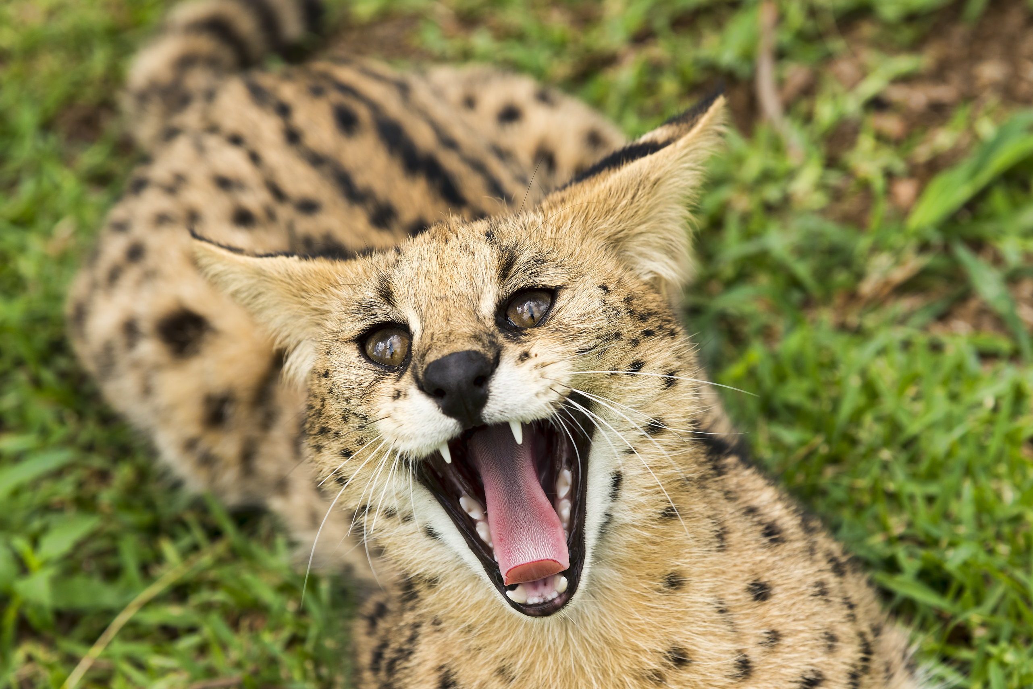
Внешний вид и среда обитания
Сервал — длинноногая пятнистая кошка с большими ушами.
Живёт в Африке, предпочитает открытые травянистые пространства возле воды.

Slide 3
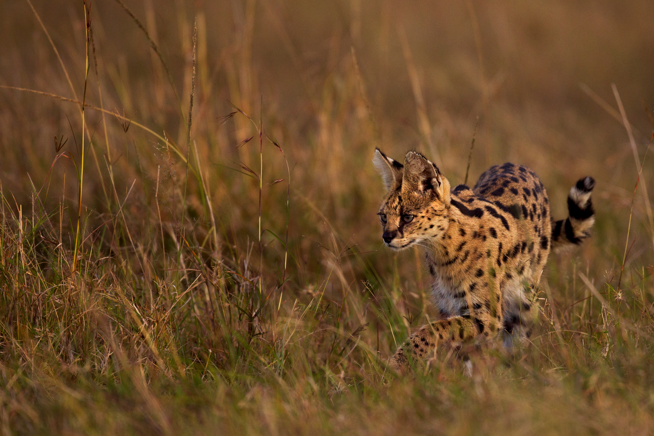
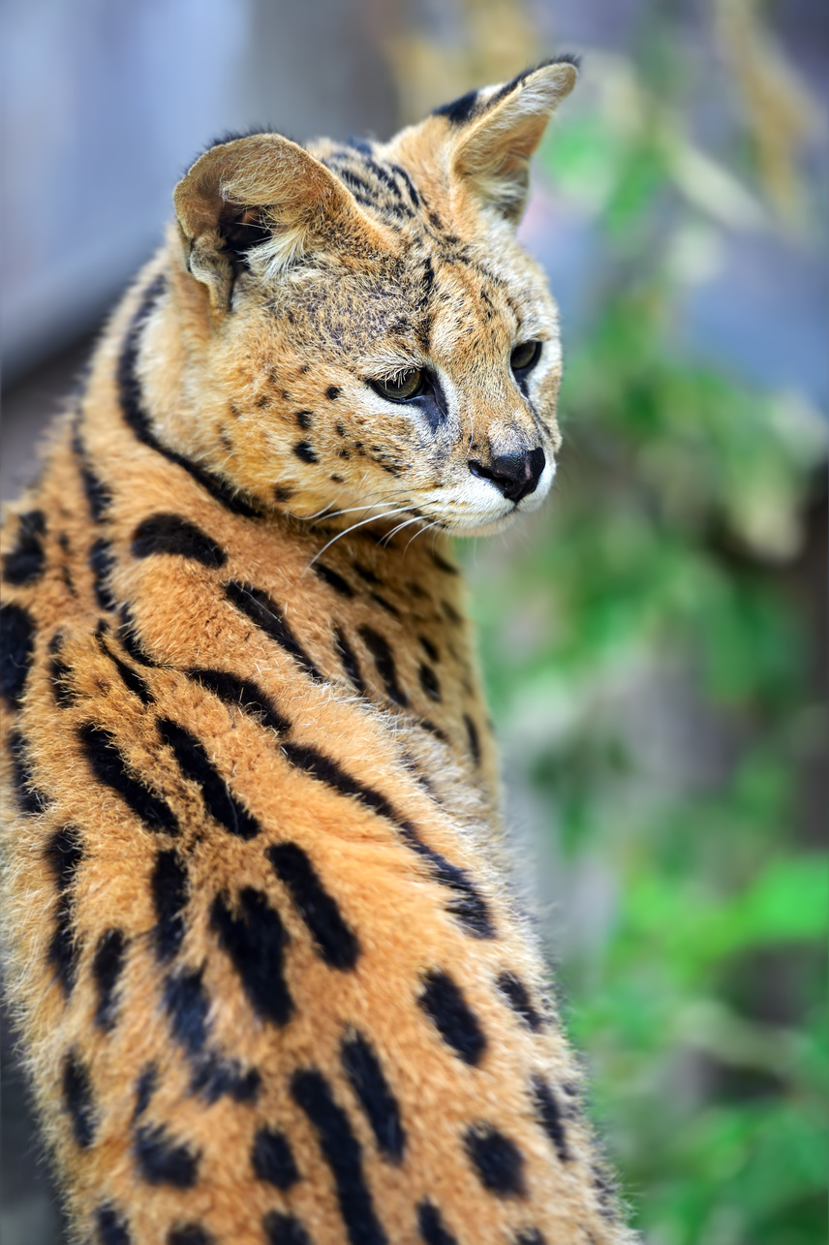
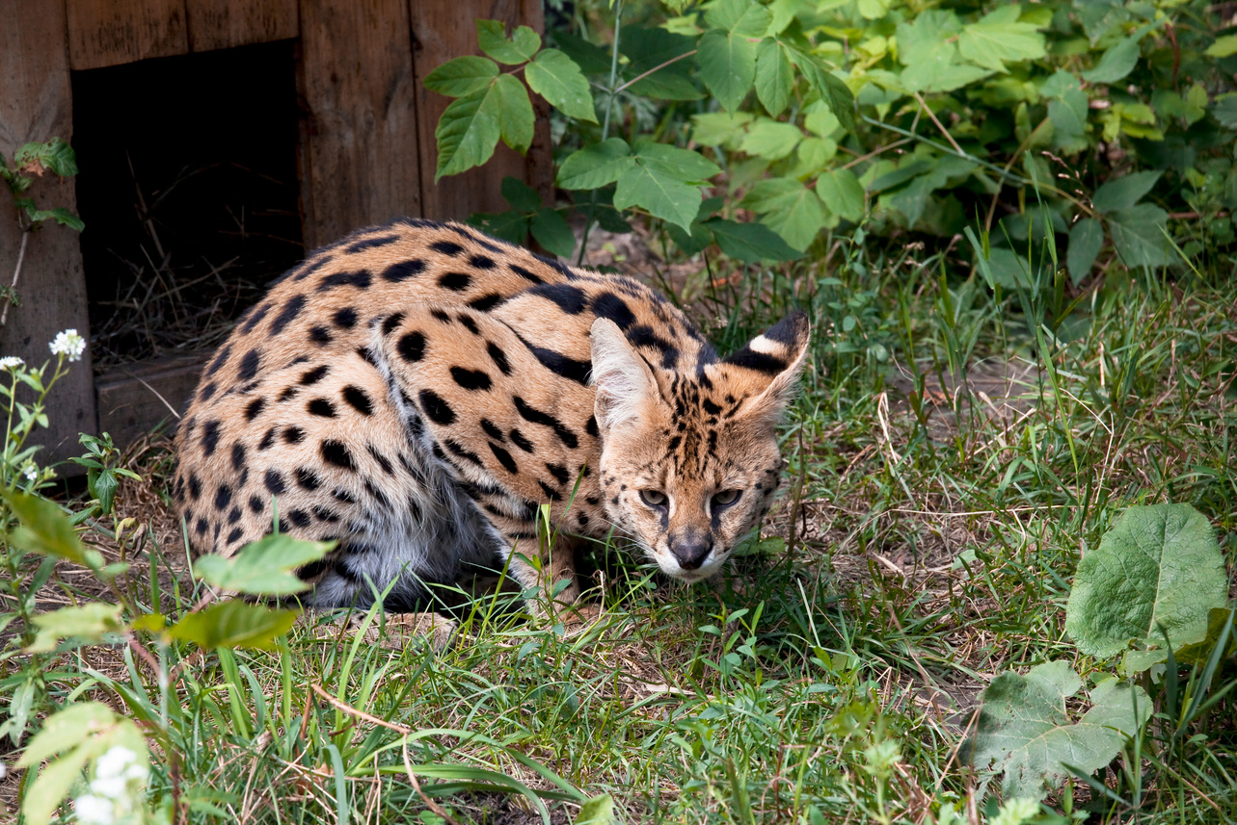
Образ жизни и питание
Ведёт одиночный образ жизни; особенно активен в сумерках.
Основная добыча — грызуны, зайцы, мелкие антилопы и птицы.
Хороший слух помогает находить добычу, а длинные ноги — двигаться в высокой траве.

